Slide 1
One-way-locked (Analysis)
28/10/2024

Slide 2
Tổng quan phân tích
Phân tích những nhóm thuê bao rác, nuôi sim, không hoạt động từ lâu
Tính chu kỳ của việc khóa và mở khóa
Đánh giá qua arpu và tình trạng đăng ký gói
Phân tích mẫu bị duplicates
Đặc trưng về ngày_mở_khóa
Phân tích, đề xuất gói
Top các gói sử dụng nhiều, và phân bổ trên các phân nhóm ARPU
Tỉ lệ chuyển đổi data-to-call
Phân tích đặc trưng độ lệch ARPU, call, data
Xem xét xu hướng biến đổi

Slide 3
Tổng quan phân tích
Phân tích hành vi đăng ký gói ảnh hưởng trên 2 nhóm thuê bao
Sử dụng ngày đăng ký gói gần nhất
Phân tích về đặc trưng user
Lượng thuê bao chỉ sử dụng để gọi và phần còn lại
Lượng thuê bao ezCom, tình trạng khóa/mở khóa, gói cần lưu ý
Lượng thuê bao MI, tình trạng khóa/mở khóa, gói cần lưu ý

Slide 4
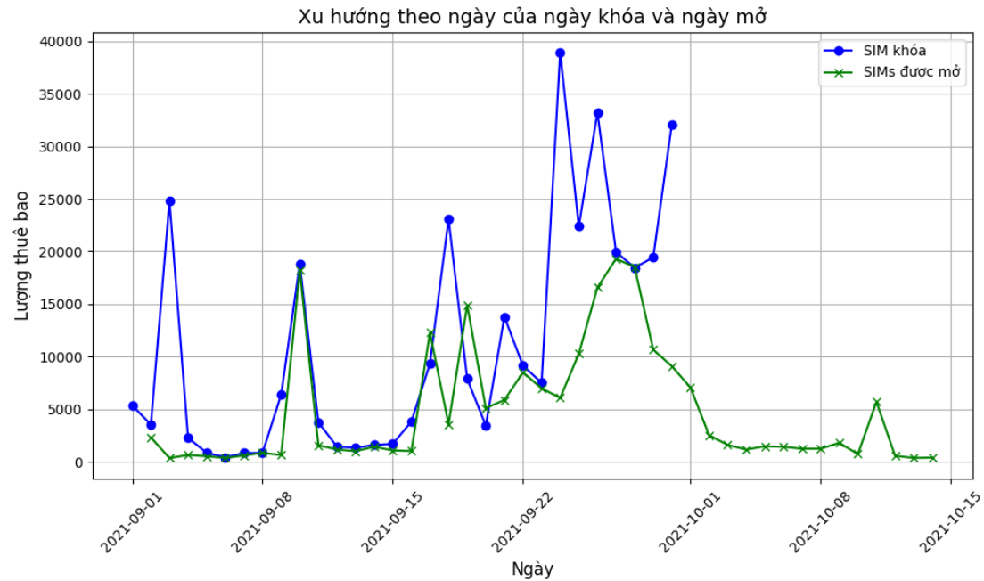
1. Phân tích đặc trưng thuê bao nhiễu
Xu hướng khóa vào ngày thứ 6 hàng tuần. Có xu hướng lặp lại, tuy nhiên càng về cuối tháng lại có xu hướng không ổn định so với 2 tuần đầu tháng.
Việc mở khóa không có xu hướng theo thời gian, tùy thuộc vào thời điểm khách hàng nạp tiền.

Slide 5
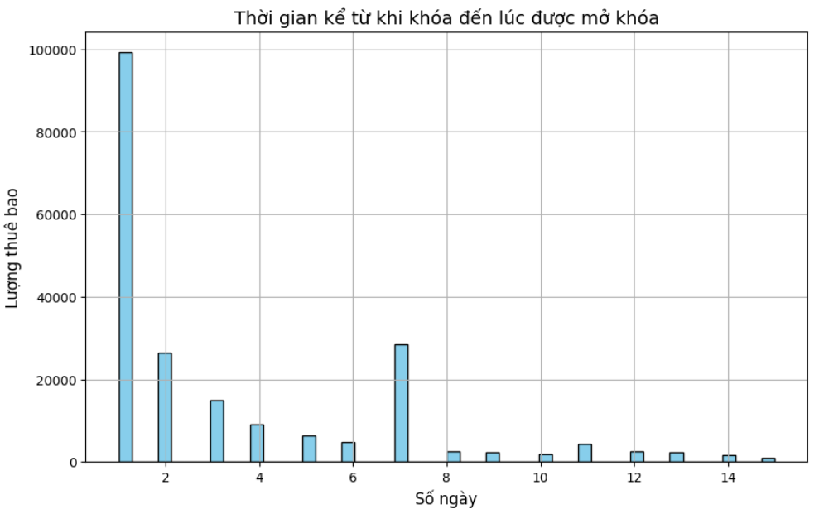
1. Phân tích đặc trưng thuê bao nhiễu
Phần lớn thuê bao đều được mở khóa tự động sau 1 ngày.
Những thuê bao sau 7 ngày mới mở khóa có lẽ là SIM trả sau (SIM này sẽ bị khóa 1 chiều nếu sau 7 ngày không nạp). 10 ngày cho trường hợp trả trước.

Slide 6
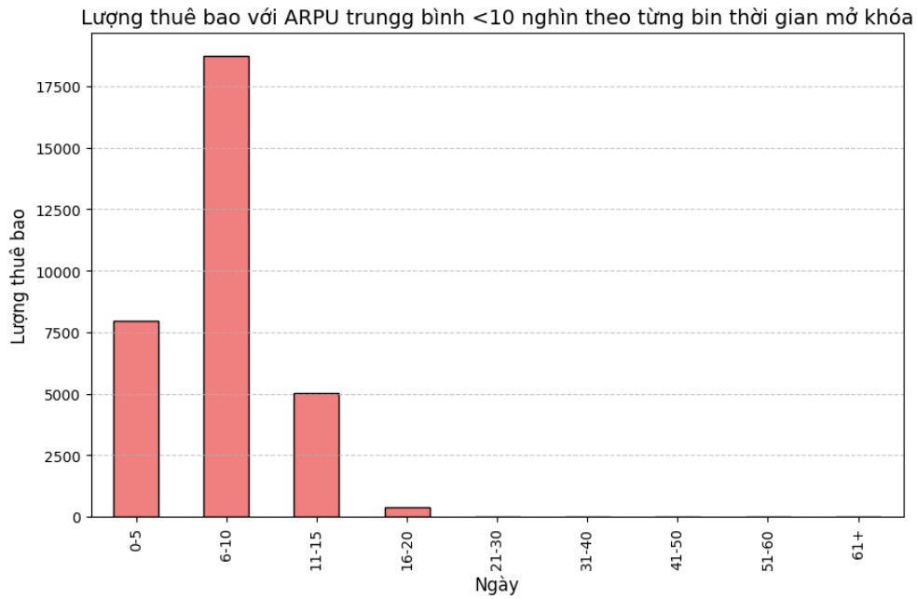
1. Phân tích đặc trưng thuê bao nhiễu
Như vậy, với mức phí gia hạn <10 nghìn xuất hiện khá nhiều và nằm trước thời gian bị khóa 1 chiều (trong trường hợp 2 loại thuê bao trả trước là 7 ngày và trả sau là 10 ngày) là những sim được nuôi (sim rác)

Slide 7
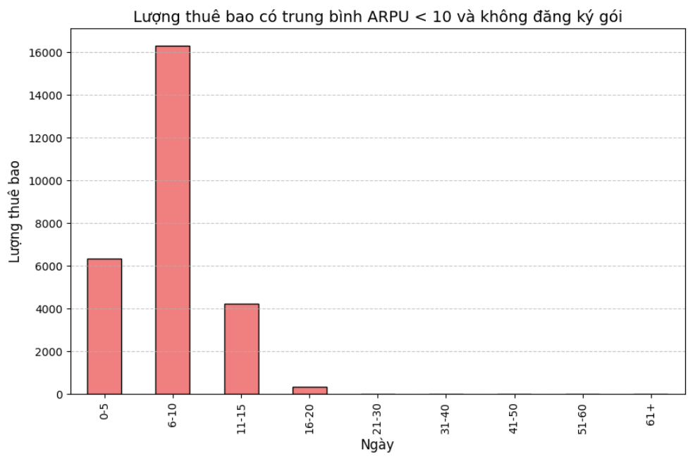
1. Phân tích đặc trưng thuê bao nhiễu
Như vậy, với mức phí gia hạn <10 nghìn xuất hiện khá nhiều và nằm trước thời gian bị khóa 1 chiều (trong trường hợp 2 loại thuê bao trả trước là 7 ngày và trả sau là 10 ngày) là những sim được nuôi (sim rác)

Slide 8
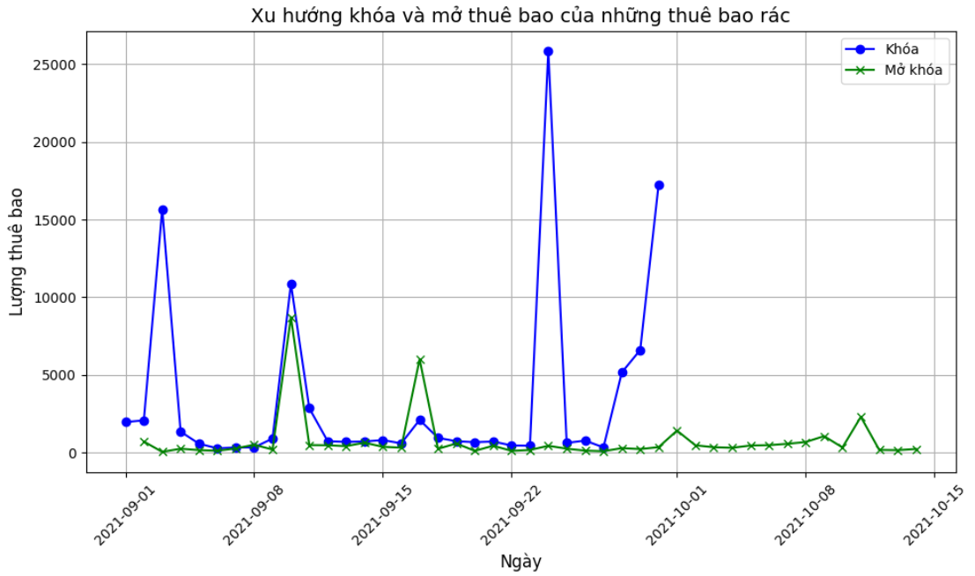
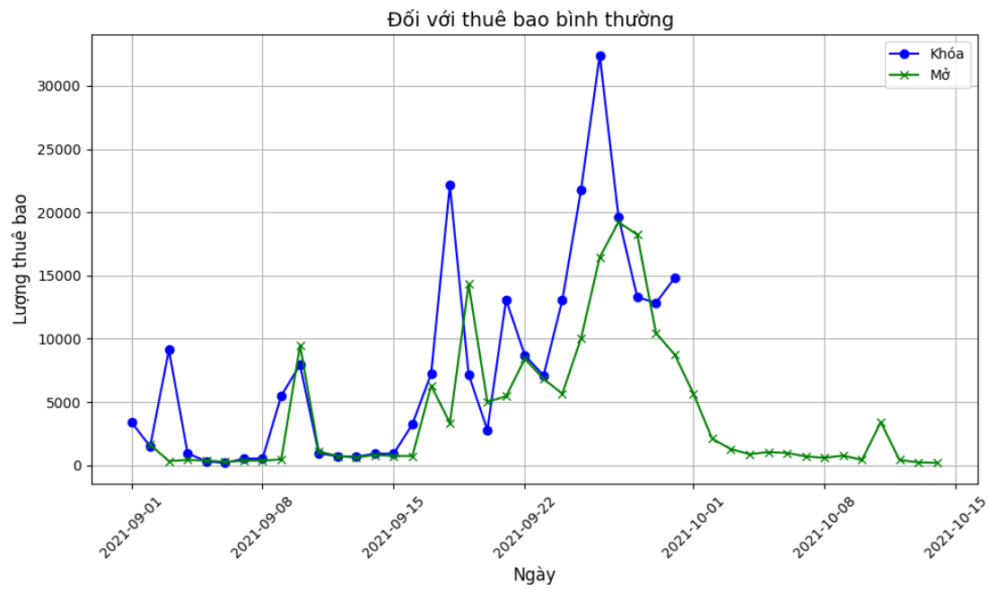
1. Phân tích đặc trưng thuê bao nhiễu
Càng về cuối tháng, số lượng thuê bao được mở khóa rất ít đối với sim rác. Lượng thuê bao gia hạn sớm thì nhiều. Trong đây còn có những thuê bao ngừng hoạt động, không ghi nhận thông tin nào nữa.
Xu hướng thuê bao bị khóa tăng dần đối với những thuê bao bình thường, việc mở khóa cũng có xu hướng tăng dần.
Như vậy, ta có thể tiến hành loại bỏ những thuê bao này.

Slide 9
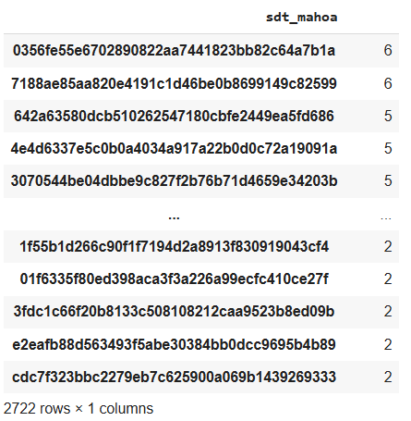
2. Phân tích duplicates
Hầu hết những trường hợp này là do thuê bao chưa chuẩn hóa thông tin.
Theo chính sách nhà mạng, 3 ngày /1 lần người dùng có thể gia hạn thêm bằng cách nạp thêm tiền để sử dụng trong trường hợp bất khả kháng.
Thông tin còn lại của khách hàng này là không đổi nên ta có thể lọc bỏ duplicate trong trường hợp không xét các trường thời gian

Slide 10
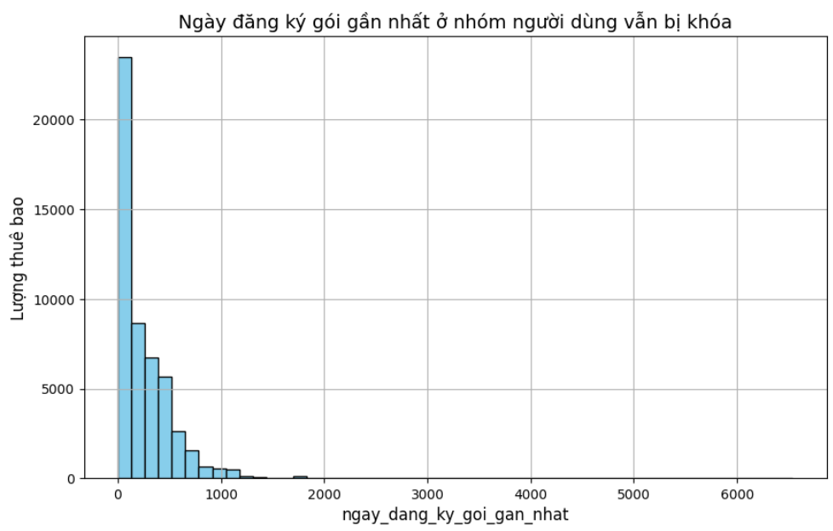
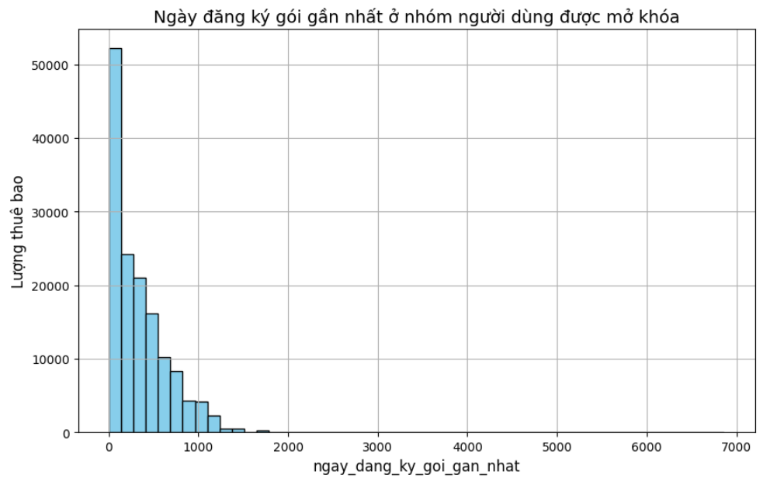
3. Phân tích thông tin liên quan về gói
Phân phối cho thấy ngày gần nhất đăng ký gói không có sự khác biệt giữa hai nhóm.

Slide 11
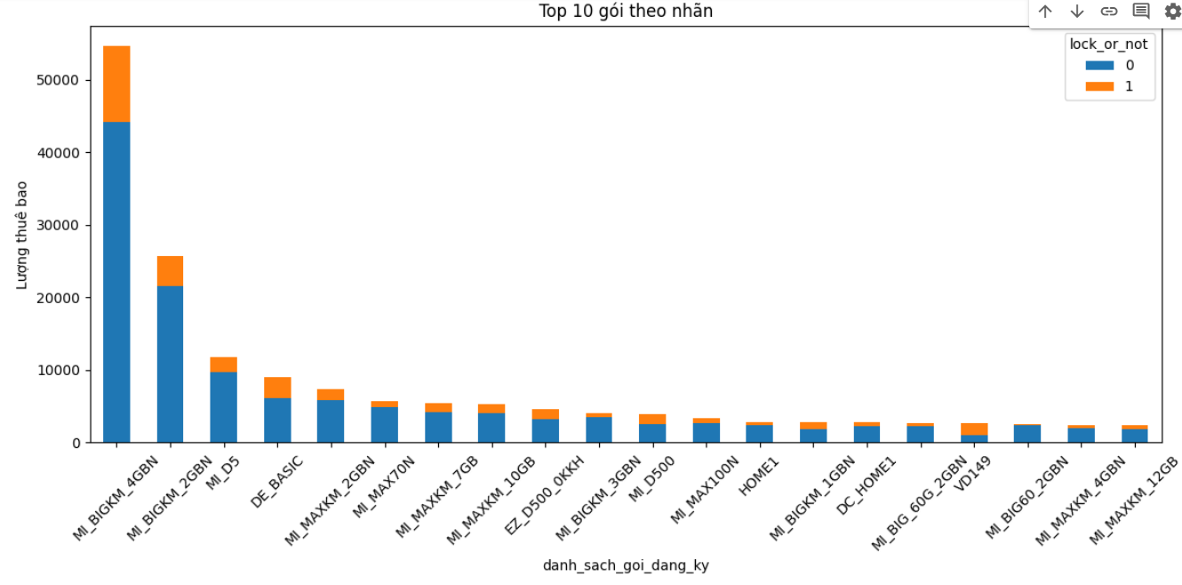
3. Phân tích thông tin liên quan về gói
Hai gói có lượng người dùng nhiều là: MI_BIGKM_4GBN và MI_BIGKM_2GBN.
Và lượng gói MI có tận 315 loại (vì mã gói MI là thuê bao di động thông thường)

Slide 12
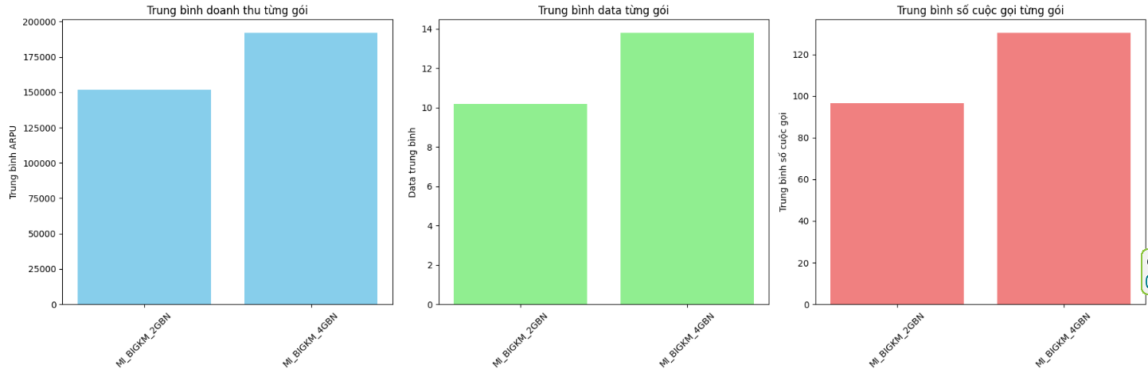
3. Phân tích thông tin liên quan về gói
Xét về data sử dụng, 2GBN/4GBN kỳ vọng 1 tháng dùng 60GB/120GB.
Nhưng thực tế ít hơn chỉ bằng 1/10.

Slide 13
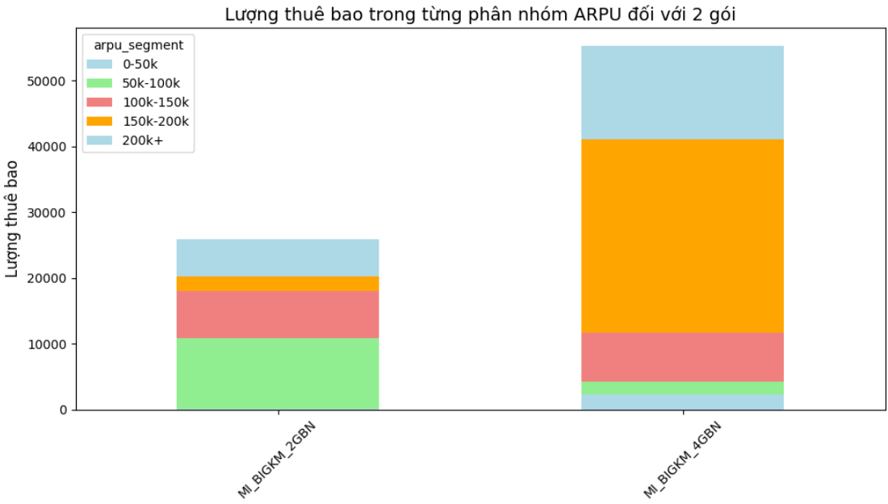

3. Phân tích thông tin liên quan về gói
Gói 2GBN với số lượng lớn ở khúc doanh thu 50-150k
Gói 4GBN tập trung trên 150k

Slide 14
3. Phân tích thông tin liên quan về gói
Xét có bao nhiêu người dùng sử dụng riêng mỗi nghe gọi:
Các gói: 'V25', 'V35', 'V50', 'V75', 'V99', 'V149', 'V249', 'V299', 'V399', 'V499', 'V100’.
Như vậy, thuê bao trong dataset phần lớn có sử dụng data cho các tác vụ khác (nên tương quan data và call không cao)
 | Nghe-gọi | Còn lại
Lượng thuê bao | 785 | 249565

Slide 15
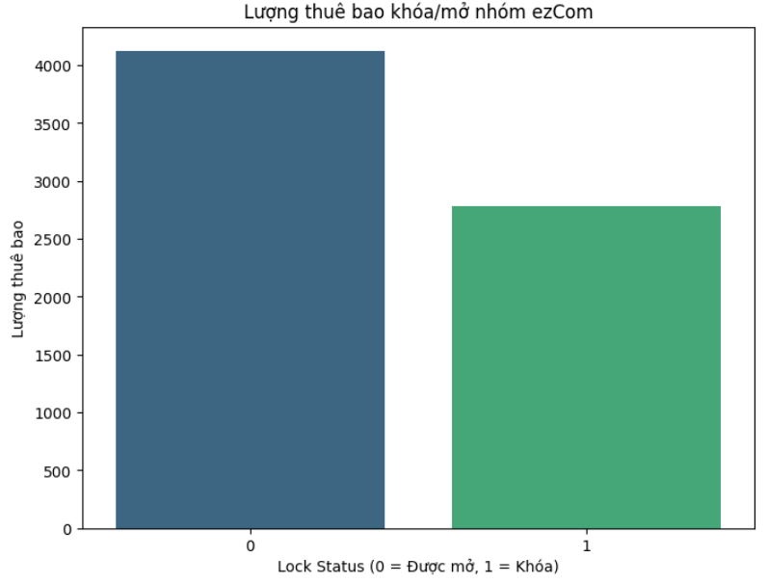
3. Phân tích thông tin liên quan về gói
Xét có bao nhiêu thuê bao EzCom (chỉ sử dụng Internet và nhắn tin):
Các gói có ký tự ‘EZ’, lượng thuê bao 6907.
Lượng khóa/mở:

Slide 16
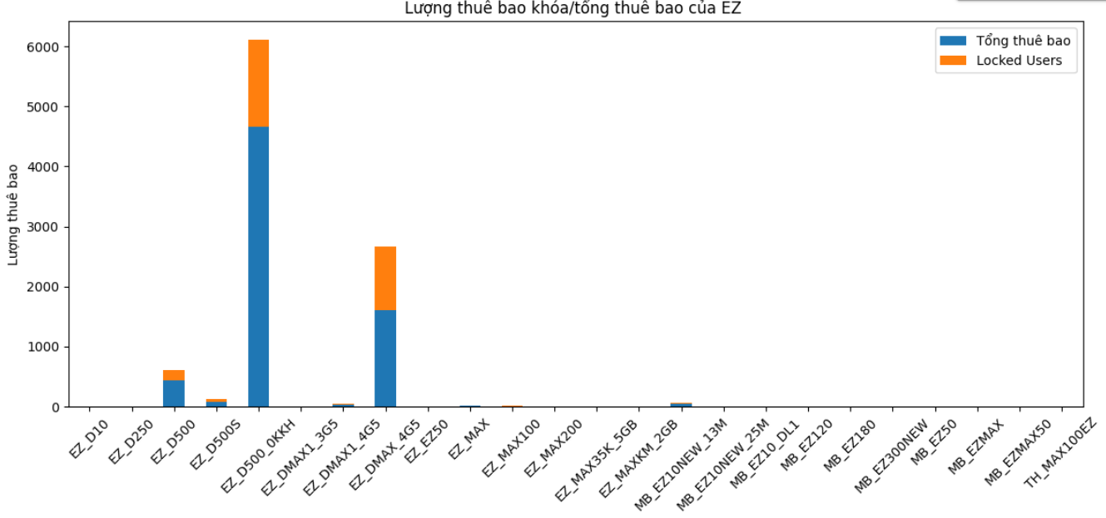
3. Phân tích thông tin liên quan về gói
Có 1603 thuê bao nhưng tận 1062 thuê bao vẫn khóa.
Doanh thu trên 1 khách hàng rất thấp (Chưa tới 1 đồng)

Slide 17
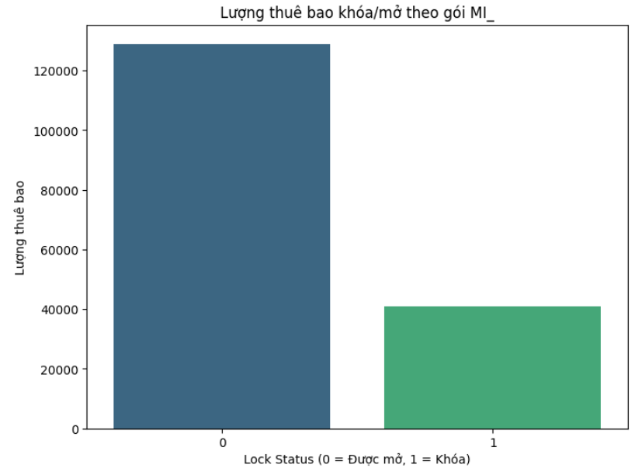
3. Phân tích thông tin liên quan về gói
Xét có bao nhiêu thuê bao MI:
Các gói có ký tự ‘MI_’, lượng thuê bao 169675.
Lượng khóa/mở:

Slide 18
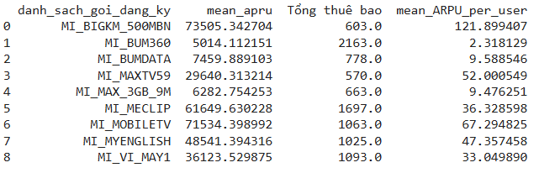
3. Phân tích thông tin liên quan về gói
Vì có tận 326 gói MI_ liên quan, ta sẽ quan tâm những gói có tỉ lệ vẫn bị khóa cao và tập thuê bao lớn.
Các gói BUM có doanh thu rất thấp
Các gói dịch vụ đi cùng cũng có doanh thu thấp

Slide 19
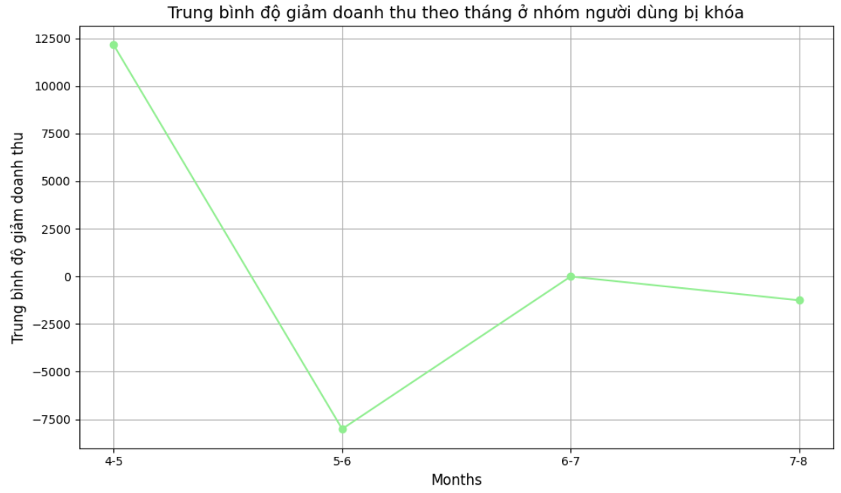
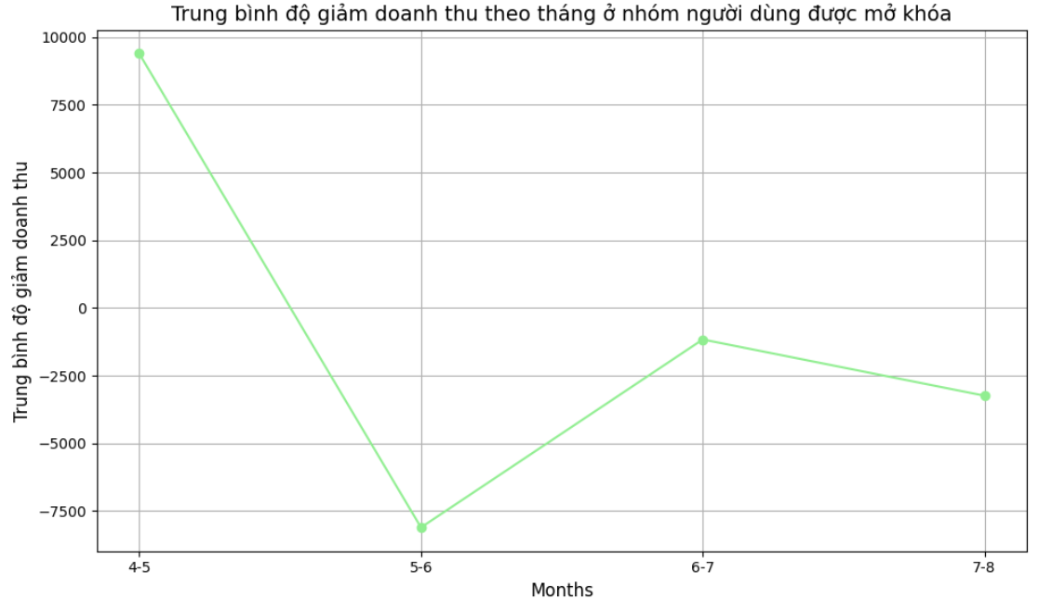
4. Phân tích một số đặc trưng cho trích chọn (Độ giảm ARPU)
Nhóm người được mở khóa: Doanh thu giảm trong tháng 5. Đến tháng 6 thì tăng, sau đó giảm ở tháng 7 và tăng nhẹ ở tháng 8.
Nhóm người bị khóa: Doanh thu giảm trong tháng 5. Đến tháng 6 thì tăng, sau đó không đổi ở tháng 7 và tăng nhẹ ở tháng 8.

Slide 20
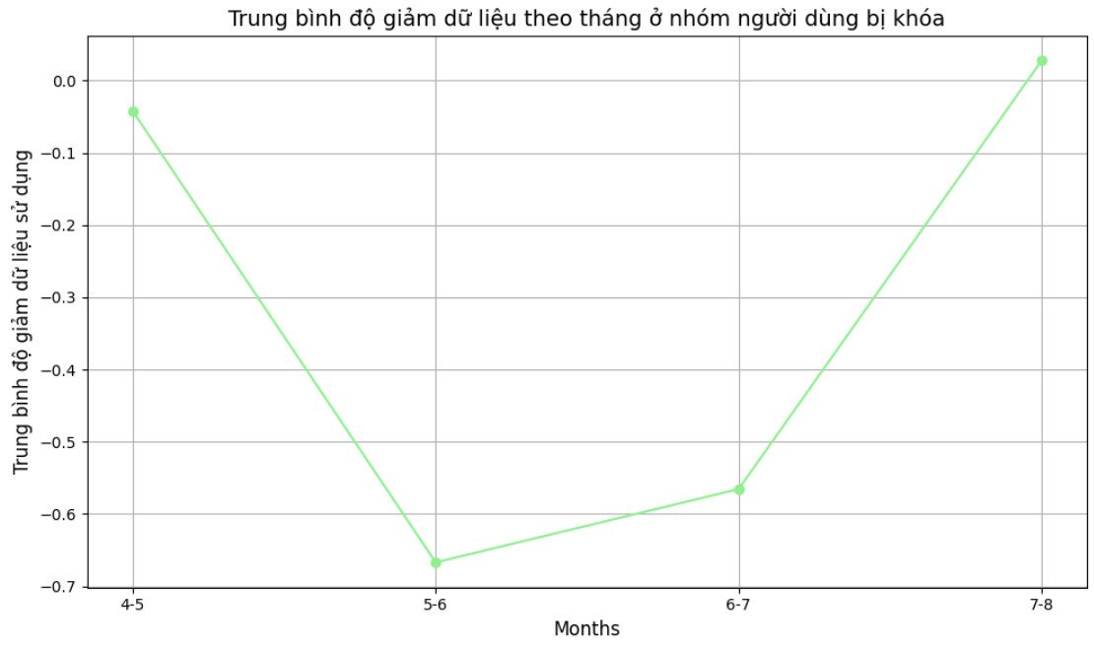
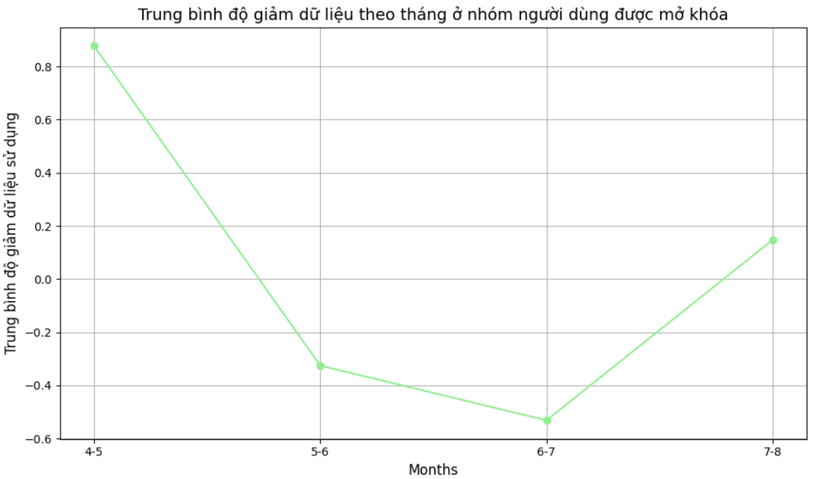
4. Phân tích một số đặc trưng cho trích chọn (Độ giảm data)
Nhóm mở khóa: Dữ liệu sử dụng giảm trong tháng 5, và tăng mạnh trong tháng 6,7 và tháng 8 thì giảm. Song không đáng kể. Như vậy, 2 nhóm này khác nhau ở việc sử dụng dữ liệu ở tháng 5,6 và tháng 7 về xu hướng tăng/giảm.
Nhóm vẫn bị khóa: Dữ liệu sử dụng tăng trong tháng 5, và tăng mạnh trong tháng 6. Đến tháng 7 và tháng 8 thì giảm. Song không đáng kể.

Slide 21
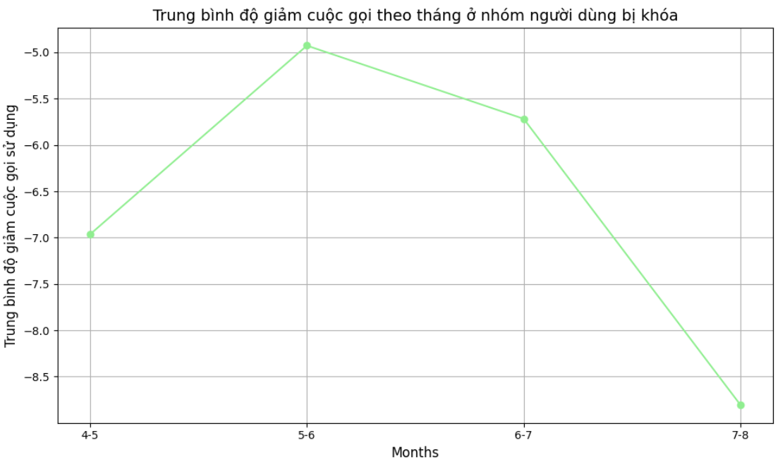
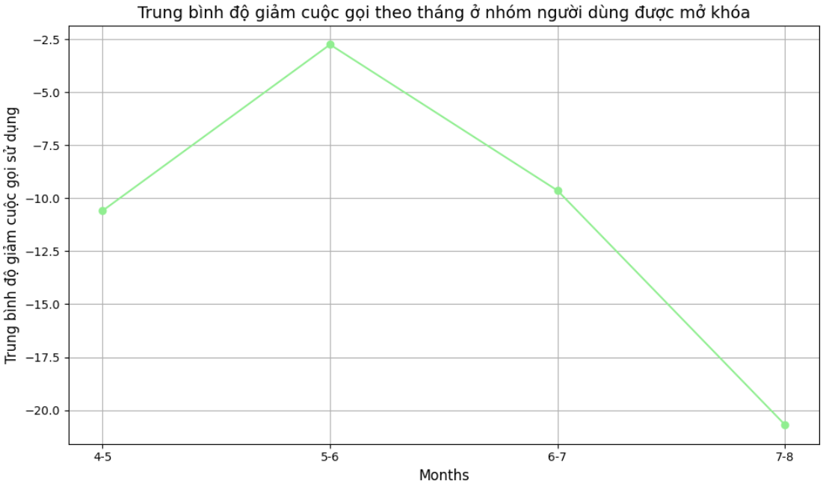
4. Phân tích một số đặc trưng cho trích chọn (Độ giảm call)
Nhóm mở khóa: nhu cầu cuộc gọi tăng từ tháng 5 đến tháng 6 thì giảm, Sau đó tăng nhẹ ở tháng 7 và tăng mạnh trong tháng 8.
Nhóm vẫn bị khóa: nhu cầu cuộc gọi tăng từ tháng 5 đến tháng 6 thì giảm, Sau đó tăng nhẹ ở tháng 7 và tăng mạnh trong tháng 8.

Slide 22
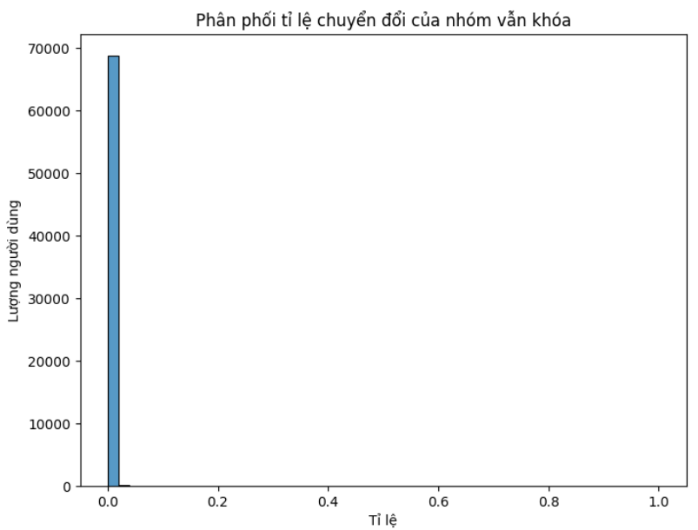

4. Phân tích một số đặc trưng cho trích chọn (Tỉ lệ chuyển đổi)
Không có sự khác biệt về phân phối.

Slide 23
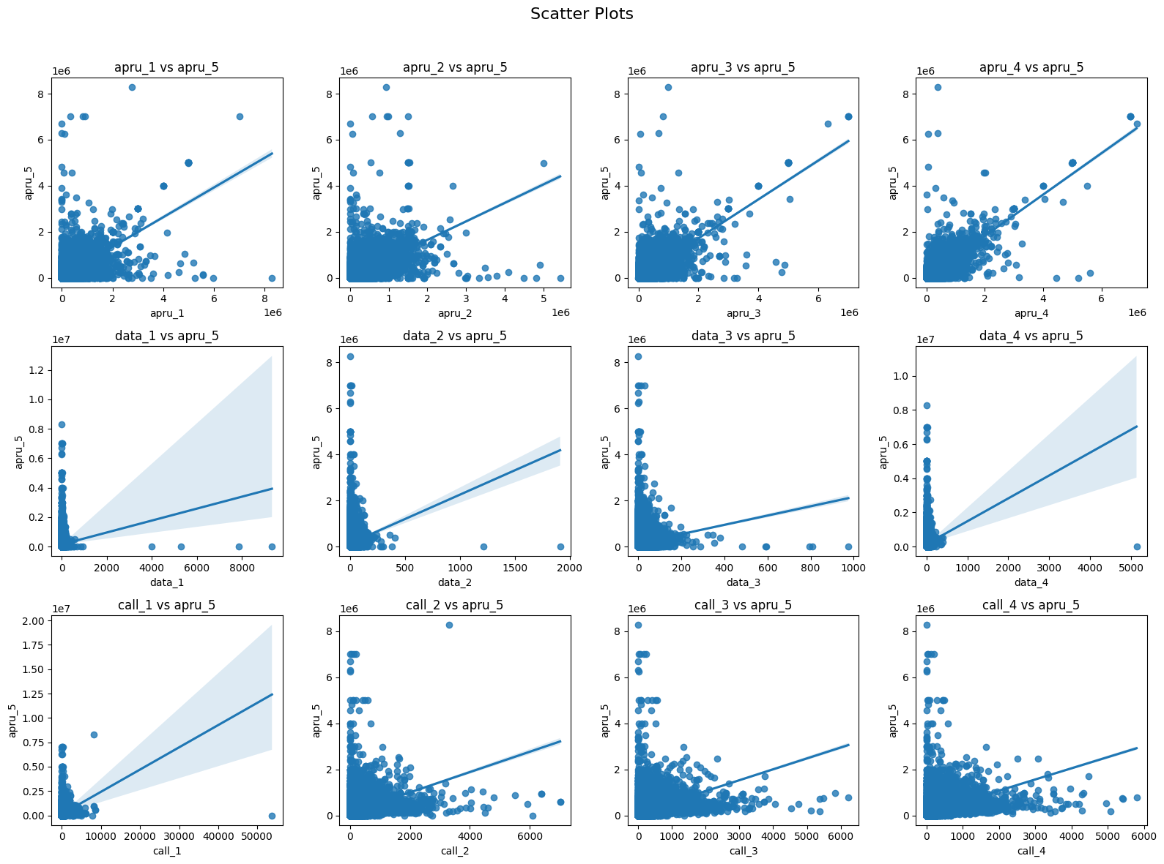
5. Các phân tích khác cho mô hình
Tính tuyến tính với biến mục tiêu trong bài toán dự đoán giá

Slide 24
5. Các phân tích khác cho mô hình
Xem xét một số đặc trưng mới dựa trên PCA
Quan tâm xem những thành phần chính khác (trừ thành phần chính đầu tiên) có gợi ý gì về mối quan hệ giữa các đặc trưng mà thành phần chính đầu tiên ko bắt được.
Thành phần chính 2 gợi ý sự trái ngược giữa 2 đặc trưng mean. Ta thể hiện sự trái ngược này bằng cách lấy tích (hoặc thương) của chúng, nhưng chọn tích vì giả định arpu ~ data*call.
 | PC1 | PC2
Mean_data_1234 | 0.12363 | 0.3972
Mean_call_1234 | 0.25879 | -0.1382

Slide 25
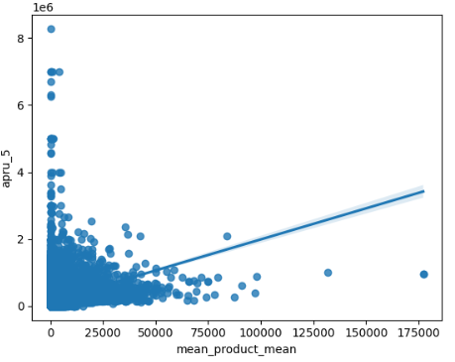
5. Các phân tích khác cho mô hình
Cho bài toán dự đoán arpu
Cho bài toán phân loại mở/khóa
 | Arpu_5 | Mean_product
Arpu_5 | 1 | 0.29
Mean_product | 0.29 | 1
 | Lock_or_not | Mean_product
Lock_or_not | 1 | 0.13
Mean_product | 0.13 | 1

